Slide 1
GLANDULA MAMARIA ANATOMIA
2º Costilla
Línea axilar
media
Esternón
6º Costilla

Slide 2
GLANDULA MAMARIA ANATOMIA
PARENQUIMA
Epitelio glandular
ESTROMA
Tejido conjuntivo
PIEL

Slide 3
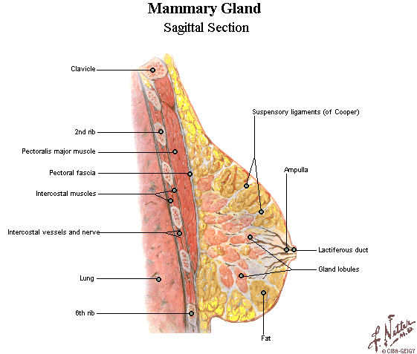

Slide 4
DRENAJE LINFATICO AXILAR Clasificación Clínica
MUSCULO PECTORAL MENOR
1er Nivel : Debajo borde inferior
2º Nivel : Detrás pectoral menor
3er Nivel : Encima borde superior

Slide 5
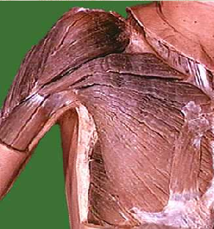
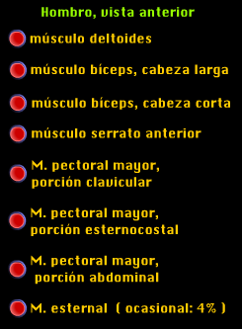

Slide 6
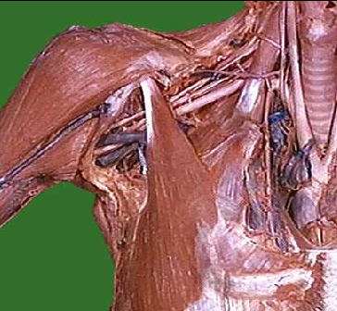
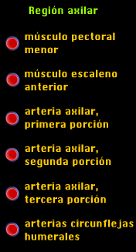

Slide 7
DRENAJE LINFATICO AXILAR Clasificación Clínica
3er Nivel
Pectoral Menor
2º Nivel
1er Nivel

Slide 8
Exámen Físico de mama
Importante para detección precoz de la presencia de cáncer

Slide 9
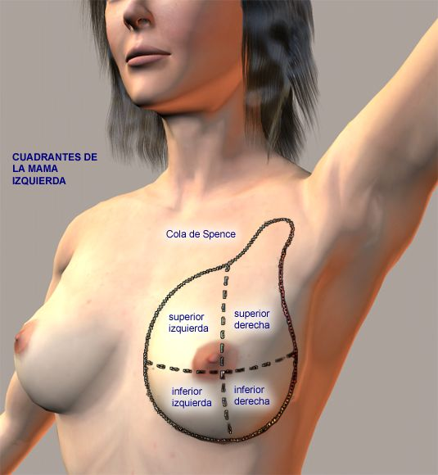
Exploración de la mama
Tubérculos de Montgomery
*Dividida en 5 sectores: cuatro cuadrantes y una cola.
En el CSE > tej glandular, que se extiende hasta la axila, formando la cola de Spencer.
Drenaje linfático: principalmente a axila, pero también a regiones infraclaviculares y estructuras profundas del tórax.

Slide 10
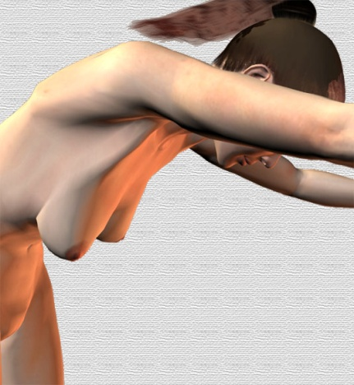
Inspección
(posición de la paciente)
Exámen estático y dinámico. De pie, sentada, de frente, de perfil, con brazos colgados, en las caderas y despúes sobre la cabeza, con tronco inclinado hacia delante.
Sentada son los brazos sobre la cabeza: esta postura añade tensión a los ligamentos suspensores, acentúa cualquier depresión y pone de manifiesto cambios de contorno y simetría.
Sentada inclinada hacia adelante: tensa los ligamentos suspensores. Tiene la ventaja de que las mamas penden libremente, lo que permite ver deformaciones cuando las mamas son muy grandes y quedan aplastadas contra la pared del torax

Slide 11
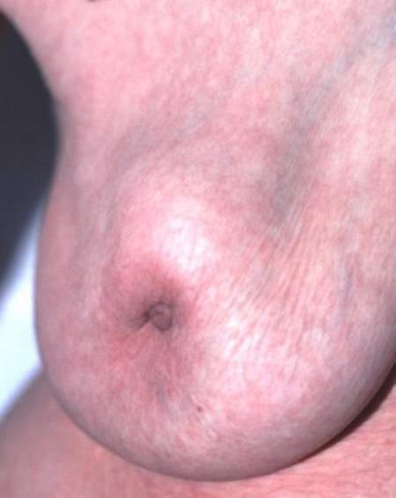
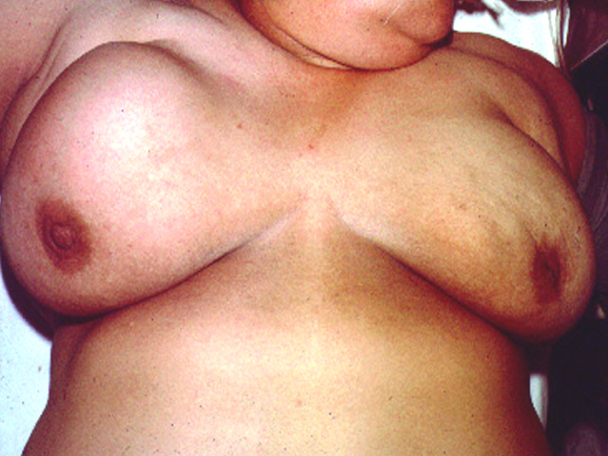
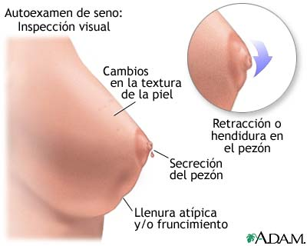
Inspección
1.- Simetría, volumen, aspecto y orientación de los pezones
2.- Retracciones o abombamientos cutáneos
3.- Compromiso de la piel ( ulceraciones o lesiones)
A veces: pezón supernumerarios ( linea mamaria embrionaria)
pezón aplanado reciente (cancer?)

Slide 12
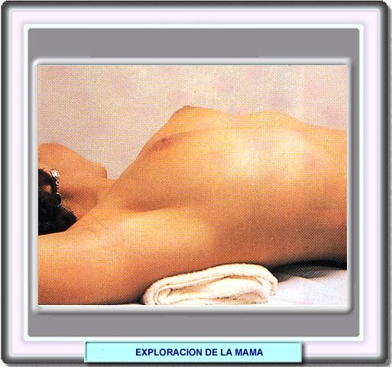
Palpación
(después de la menstruación)
Debe palpar comprimiendo el tejido mamario entre los dedos y la pared torácica describiendo un movimientos circular con la mano. En forma radial o cuadrantes. Completa (glánd. Bajo pezón, CSE y axilas).
Áreas linfonodulares: Cadena supra y subclavicular (encoger hombros).
Cadenas axilares (pcte sentada, manos apoyadas al examinador o él frente a ella). Explorar: paredes int. y ext., parte inferior y región retropectoral.
....Secreción del pezón...
1.- Color: seroso, hemático (papiloma intraductal), o purulento
2.- Facilidad de su salida y el cuadrante
3.- Galactorrea

Slide 15
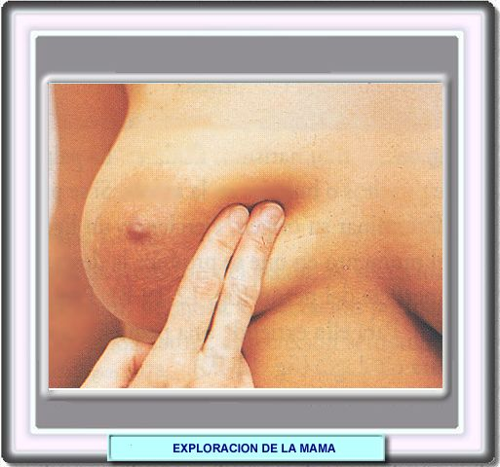
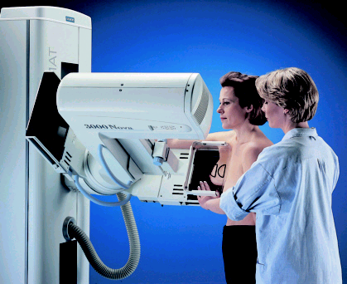
¿....y si palpo un nódulo....?
1.- Ubicación (cuadrantes, distancia del pezón y proyección según “reloj”)
2.- Tamaño (cm)
3.- Forma
4.- Consistencia (blanda, elástica, fluctuante, dura, etc)
5.- Bordes
6.- Desplazamiento respecto a planos profundos y superficial
7.- Compromiso de la piel (“piel de naranja”: obstrucción de linfáticos)
8.- Sensibilidad
9.- Considerar anamesis y factores de riesgo para cáncer
Algunas lesiones palpables
Enfermedad fibroquística, Fibroadenoma (bordes nítidos, mujer joven)
Cáncer de mama (nódulo duro, bordes poco precisos, adherido a piel o planos profundos)

Slide 16
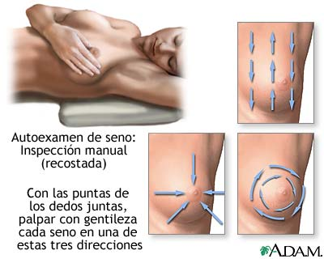
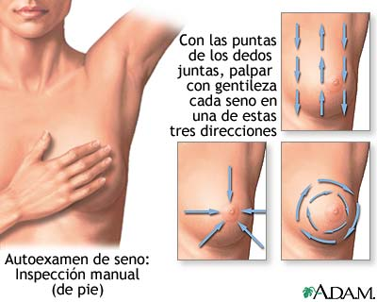
Autoexamen mamario
Deben formar parte de los exámenes de mama mensuales:
Inspección visual (con y sin un espejo), para notar cualquier cambios de contorno o textura
Palpación: de pie y recostada, para hallar protuberancias o engrosamientos inusuales.

Slide 17
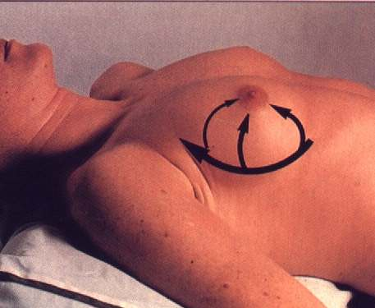
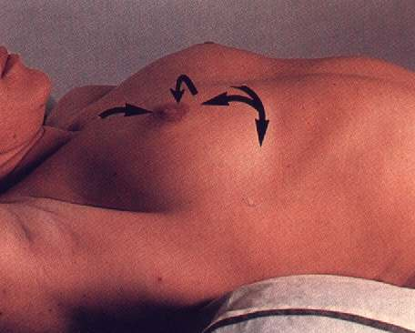
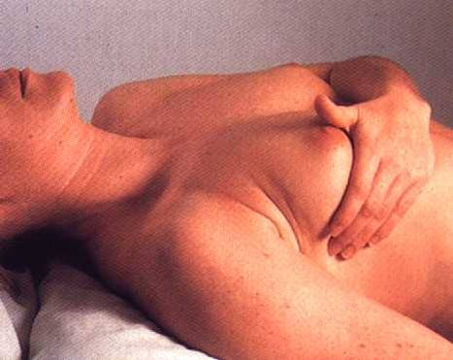
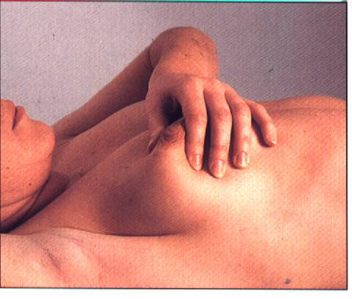
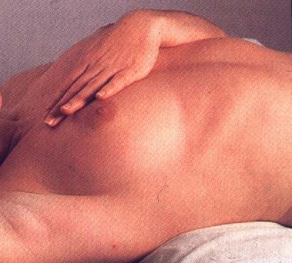
Autoexamen mamario (etapas...)

Slide 18
EMBRIOGÉNESIS

Slide 19
GLANDULA MAMARIA EMBRIOLOGIA
Crestas mamarias o líneas lácteas: 6º semana
Primordio de las glándulas mamarias
Cordones epiteliales: 16 – 24 semanas
Cordones celulares secundarios
Papila mamaria o pezón: 8º mes

Slide 21
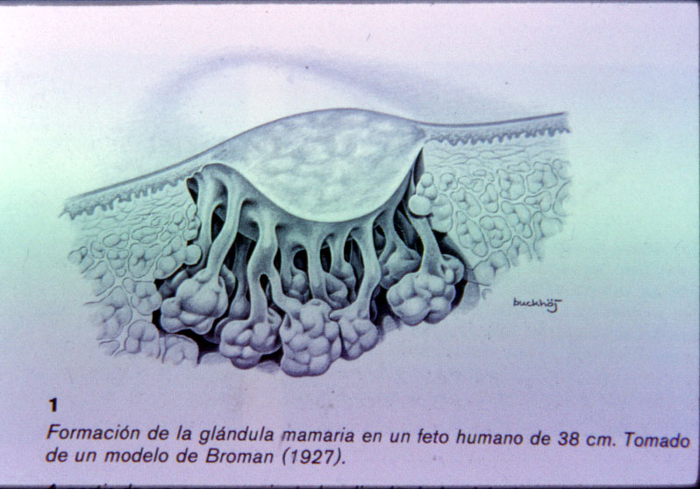
Notes:
Entre las 20-32 semanas se produce la transformación del mesénquima en tejido adiposo. Entre la semana 32 y 40 se produce la tunelización de los brotes epiteliales y la ramificación de las estructuras glandulares lóbulo alveolares. Los senos lactíferos convergen en una depresión epidérmica que cerca del nacimiento se evagina y da origen_al_pezón.
En las últimas semanas de gestación la mama fetal responde al influjo de las hormonas esteroides maternas y placentarias, así como también a la prolactina, que inducen la actividad secretoria en los conductos mamarios fetales. Esto se manifiesta después del nacimiento por la secreción de calostro y un crecimiento palpable del_brote_epitelial.
Al mes del nacimiento, la glándula se encoge y regresa al estado de inactividad, compuesta por conductos discretamente ramificados, sin_alvéolos.

Slide 22
CONDUCTOS PRIMITIVOS

Slide 23
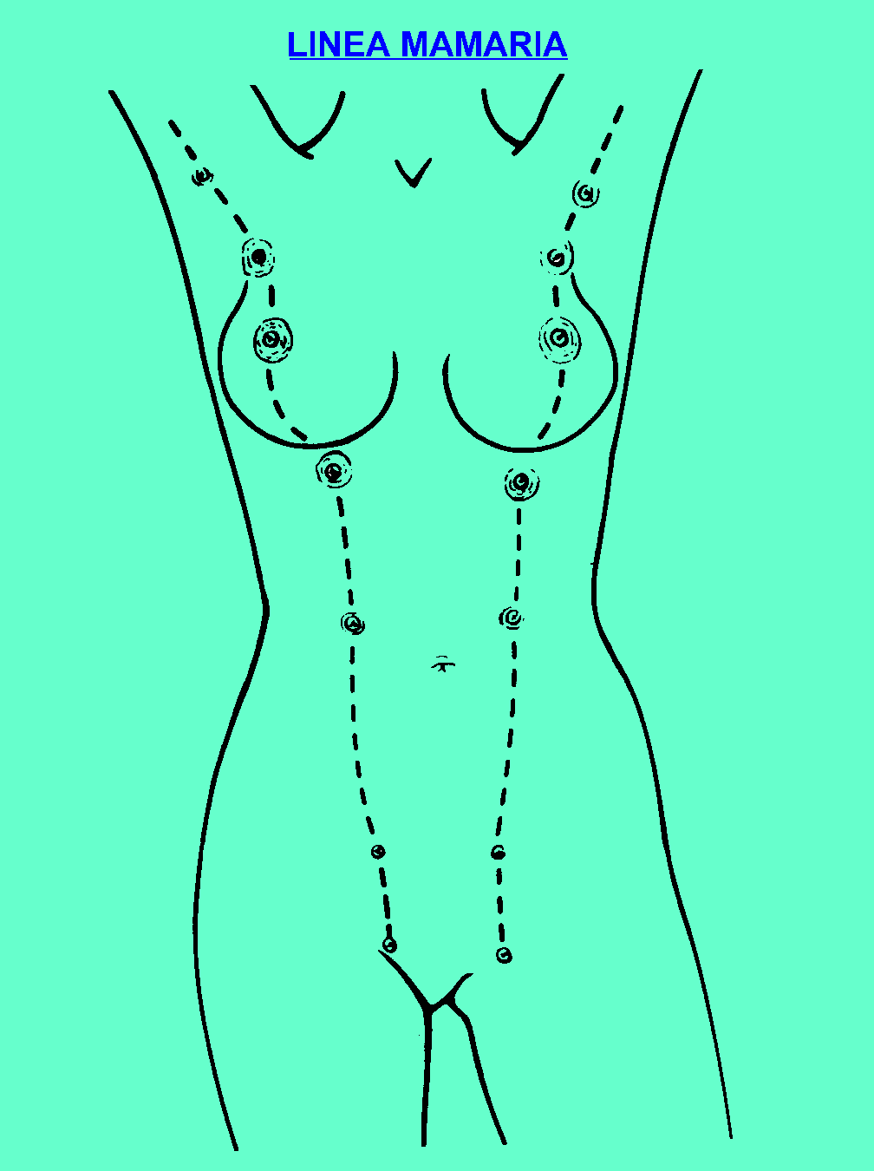

Slide 24
ALTERACIONES DEL DESARROLLO
Alteraciones de Número
Alteraciones de Tamaño
Alteraciones de Forma
Alteraciones de Situación
Alteraciones de Pigmentación

Slide 25
ALTERACIONES DE NÚMERO
POR EXCESO
En la Mama
En el Pezón
Polimastia
Mama Ectópica
Politelia

Slide 26
ALTERACIONES DE NÚMERO
POR DEFECTO
En la Mama
En el Pezón
Amastia
Amazia
Atelia

Slide 27
ALTERACIONES DE TAMAÑO
POR EXCESO
En la Mama
En el Pezón
Hipertrofia
Seudohipertrofia
Macrotelia

Slide 28
ALTERACIONES DE TAMAÑO
POR DEFECTO
En la Mama
En el Pezón
Hipoplasia o Atrofia
Microtelia

Slide 29
ALTERACIONES DE LA FORMA
En la Mama
Mamas Cónicas
Mamas Aplanadas
Mamas Cilíndricas
Mamas Pediculadas
Mamas Péndulas

Slide 30
ALTERACIONES DE LA FORMA
Pezón - Aréola
Pezón Umbilicado
Pezón Aplanado
Pezón Prominente
Pezón Pediculado
Aréola Prominente o Retraída
Asimetría Aréola - Pezón

Slide 31
ALTERACIONES DE SITUACIÓN
Mama
Pezón

Slide 32
ALTERACIONES DE LA PIGMENTACIÓN
Hiperpigmentación
Hipopigmentación

Slide 33
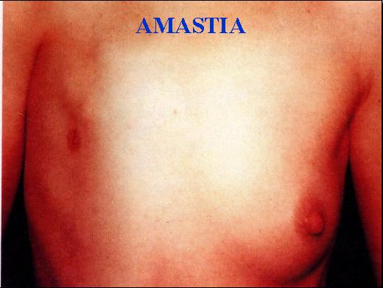

Slide 35
FISIOLOGÍA DE LA GLÁNDULA MAMARIA

Slide 36
Fisiología de la mama
Influencia endocrina de la función mamaria
Factores genéticos, nutritivos y metabólicos
Cambios estructurales durante la vida reproductiva con manifestaciones funcionales
Fenómenos proliferativos y regresivos por diversas influencias

Slide 37
Fisiología de la mama
OVARIOS
Estrógenos y progesterona
Estrógenos: Induce la creación de los canalículos, desarrollo y aumento de ellos
Acción regulada por la gonadotrofinas hipofisiarias
Los estrógenos actúan solos hasta la pubertad

Slide 38
Fisiología de la mama
Progesterona. Secreción comienza en la segunda mitad del ciclo ovárico
Formación de los acinos y maduración del sistema túbulo alveolar
Acción sinérgica o antagónica con estrógenos
Andrógenos, ovárico o suprarrenal, también influyen en desarrollo y funcionamiento glandular

Slide 39
Fisiología de la mama
Prolactina: Hormona hipofisiaria mamotrófica, luteotrófica y lactogénica. Es capaz por si sola de provocar el desarrollo túbulo-alveolar, estimular la producción láctea y sostenerla.
Regulación por factores hipotalámicos: PIF y PRF; efecto neuroendocrino por succión del lactante.

Slide 40
L-dopa
BCP
Agon. dopa
+
PIH HIPOTÁLAMO PRH
+
TSH
TRH
-
+
-
+
Stress
CPZ
Succión
Ejercicio
AH
NH
+
Estrógenos
PRL
MAMA

Slide 41
IMAGENOLOGÍA MAMARIA

Slide 42
ESTUDIO POR IMÁGENES
ULTRASONIDO
MAMOGRAFÍA
RESONANCIA N. M. MAMARIA

Slide 43
MAMÓGRAFOS
MAMÓGRAFO CONVENCIONAL
(MAMÓGRAFO CON DIGITALIZADOR)
MAMÓGRAFO DIGITAL
MAMÓGRAFO CON EQUIPO DE ESTEREOTÁXIA

Slide 44
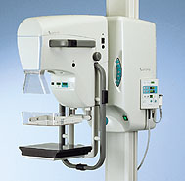
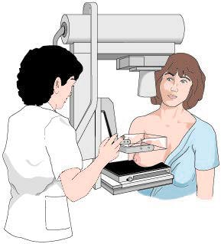
EXAMENES DE LABORATORIO
MAMOGRAFIA
Notes:
Una mamografía es una radiografía de las mamas, que puede detectar aquellos tumores que, al ser tan pequeños, no han podido ser encontrados por el médico. La detección de estos tumores tan pequeños (poco desarrollados) puede favorecer su extirpación y curación total, salvando la vida de la paciente. Pero esta exploración no es infalible, pues no detecta a veces ciertos tumores y, a veces, detecta imágenes que no son tumores. Por ello la combinación ideal en la detección precoz del cáncer de mama es la mamografía junto con la exploración periódica del ginecólogo, además de la habitual autoexploración de la mujer. En la mujer joven no es frecuente el cáncer de mama y, además, la densidad de la mama hace menos precisa la mamografía. Por ello ésta se recomienda a partir de los 35 años de edad, de forma ocasional. A partir de los 50 años debe realizarse anualmente.
Los criterios aplicados actualmente son:
No es necesaria la mamografía en mujeres menores de 40 años, excepto si tienen antecedentes familiares de cáncer de mama.
Realizarla anualmente a mujeres con edades comprendidas entre los 40 y 50 años con antecedentes familiares de cáncer de mama. Si no hay antecedentes y no se palpan nódulos, debe realizarse cada 2 años.
A partir de los 50 años de edad se debe realizar la mamografía anualmente en todos los casos.

Slide 46
EXÁMENES COMPLEMENTARIOS
Proyecciones mamográficas adicionales
Ultrasonografía mamaria
RNM mamaria
Procedimientos Invasivos

Slide 47
TUMORES MAMARIOS BENIGNOS

Slide 48
TUMOR MAMARIO
HISTORIA CLÍNICA
EXÁMEN FÍSICO
IMAGENOLOGÍA

Slide 51
TUMORES BENIGNOS MAMARIOS
CARACTERÍSTICAS
Masas de tejido nuevo generalmente sin función fisiológica
No afectan la sobrevida de la paciente
Sintomatología
Exploración clínica
Macroscopía
Microscopía
Evolución: Generalmente no invade tejidos vecinos al crecer
No producen metástasis
Radiología
Ecotomografía

Slide 52
PATOLOGÍA BENIGNA DE LA MAMA
TUMORES BENIGNOS
PARENQUIMATOSOS
DEL ESTROMA
DE LA PIEL

Slide 53
TUMORES BENIGNOS MAMARIOS PARENQUIMATOSOS
Hiperplasia Juvenil Focalizada
Hiperplasia Lobulillar Simple
Papilomatosis Displásica
Adenoma del Pezón
Tumores Papilares
Epitelilales glandulares, Quistes.
Ectasia Ductal, Galactoceles
Fibroadenoma
Tumor Filodes

Slide 55
FIBROADENOMA MAMARIO
“ Alteración de una zona, limitada y focalizada de varios lobulillos agrupados con alteraciones displásicas selectivas de tipo hiperplásico que crece en forma disarmónica dentro del parénquima sano o afectado por una displasia cíclica”

Slide 56
FIBROADENOMA MAMARIO
Etiología
Epidemiología
- 15 - 30 x 100.000 (20 - 39 años)
- 10% de la patología mamaria
Clínica
Evolución
- malignizacíon ?

Slide 57
FIBROADENOMA MAMARIO
Diagnóstico
* clínica
* mamografía
* ecotomografía
Tratamiento

Slide 58
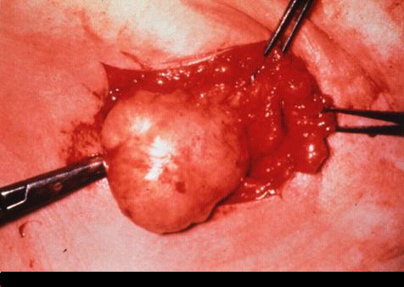

Slide 59
TUMORES BENIGNOS MAMARIOS
- Tumores Papilares
Son displasias localizadas en el interior de los conductos, como una lesión pediculada, con un eje conjuntivo vascular cubierto por tejido papilar. Únicos o múltiples.
-Tratamiento

Slide 60
TUMORES BENIGNOS MAMARIOS
- Ectasia Ductal
(Dilatación conductos galactóforos)
Proceso involutivo de galactóforos, con atrofia de su revestimiento epitelial y degeneración, que los lleva a la dilatación, asociado a fibrosis y retracción de las paredes. Se produce secreción espesa, retenida, de color pardo o verdoso, presentándose como telerrea viscosa.

Slide 61
TUMORES BENIGNOS MAMARIOS
- Galactoceles
Son quistes mamarios benignos que contienen leche. Se asocian con la lactancia. Únicos, múltiples, uni o bilaterales. Diagnóstico por punción.

Slide 62
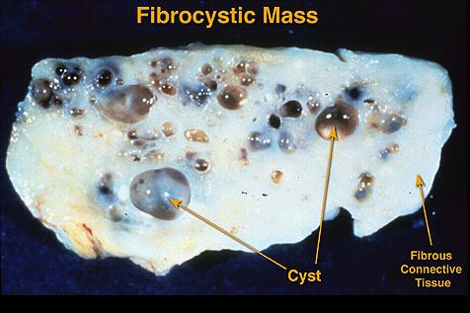

Slide 63
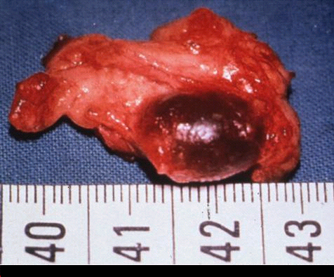

Slide 64
TUMOR FILODES
Neoplasia fibroepitelial de la mama, caracterizada por proliferacíon estromal y epitelial
Clínica y anatomopatológicamente similar
a un fibroadenoma
Puede adquirir aspecto histológico de
tumor maligno

Slide 65
TUMOR FILODES
Frecuencia : 1% de los tumores mamarios
Edad : 40 años (21-60)
Localización
Evolución : Filodes Benigno
Filodes Maligno (metástasis)
Filodes Borderline

Slide 66
TUMOR FILODES
Diagnóstico
- clínica
- mamografía
- ecotomografía
- citología - histología
Tratamiento

Slide 67
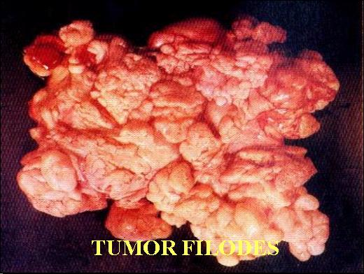

Slide 69
TUMORES BENIGNOS MAMARIOS ESTROMALES
Lipomas
Fibromas
Neurofibroma
Neurinomas, Mesenquimomas, Leiomiomas,
Necrosis Grasa
Fibrosis Mamaria
Angiomas: hemangiomas, linfangiomas.

Slide 70
TUMORES BENIGNOS MAMARIOS
B.- Necrosis Grasa
Degeneración adipocitaria secundaria a isquemia y necrosis, producidas ya sea por traumas, hemorragias, cirugías, etc.

Slide 71
TUMORES BENIGNOS MAMARIOS DE LA PIEL
Hiperqueratosis
Papiloma
Alteraciones Melánicas
Quiste Sebáceo
Adenoma Sebáceo
Adenoma Areolar
Tumores Mixtos

Slide 72
NODULO MAMARIO PALPABLE

Slide 74
TUMOR MAMARIO PALPABLE
MOTIVO FRECUENTE DE CONSULTA
AUTO EXAMEN O PESQUIZA DEL EQUIPO DE SALUD
PUEDE ASOCIARSE A DOLOR
70 % TUMOR BENIGNO
ENFOQUE CLINICO AGRESIVO DESCARTAR CANCER MAMARIO

Slide 75
TUMOR MAMARIO PALPABLE
HISTORIA CLINICA
EXÁMEN FÍSICO
IMAGENOLOGÍA

Slide 76
TUMOR MAMARIO PALPABLE
CARACTERISTICAS
UBICACIÓN
TAMAÑO
CONSISTENCIA
SUPERFICIE, LIMITES
ÚNICO O MÚLTIPLES
COMPROMISO DE TEJIDOS VECINOS

Slide 77
TUMOR MAMARIO PALPABLE
CARACTERÍSTICAS
BORDES REGULARES O DIFUSOS
SI SE ASOCIA CON DOLOR
SI HAY DESCARGA POR EL PEZÓN
RELACIÓN CON CICLO MENSTRUAL

Slide 78
Que hacer ante la sospecha de un tumor mamario
A.-HISTORIA CLÍNICA :
ANAMNESIS REMOTA Y ACTUAL
ANTECEDENTES PERSONALES FAMILIARES, LABORALES , GINECO -OBSTETRICOS .
TERAPIAS HORMONALES
OPERACIONES REALIZADAS .

Slide 79
Que hacer ante la sospecha de un tumor mamario
B.-EXAMEN FÍSICO MAMARIO
PIEL
PEZÓN Y AREOLA
TUMOR
PALPACIÓN DE AXILA Y ZONA
SUPRA E INFRACLAVICULAR .

Slide 80
C.- ESTUDIO POR IMÁGENES
ULTRASONIDO
MAMOGRAFÍA

Slide 81
D.- ESTUDIO ANATOMOPATOLÓGICO
(CITOLOGÍA)
HISTOLOGÍA

Slide 82
TÉCNICAS BIOPSICAS MAMARIAS
Citología de aspiración con Aguja Fina (PAYEC)
Biopsia Central con Aguja (Core Biopsy o
Biopsia Cilíndrica)
Biopsia por Mamotomme
Biopsia Radioquirúrgica
Biopsia Incisional
Biopsia Excisional
Tumorectomía
Mastectomía Parcial

Slide 83
Que hacer para confirmar Diagnóstico
Punción aspirativa con aguja fina :
Jeringa de 10 cc con aguja Nº 21
-Procedimiento simple , sin anestesia local actualmente utilizado para punción de lesiones quísticas o en sospecha de recidivas
- Es un estudio citológico

Slide 84
PUNCIÓN MAMARIA

Slide 86
Que hacer para confirmar Diagnóstico
Biopsias por punción :
1.- Core biopsia o cilíndrica
2.- Biopsias por mamotomme
Requieren de anestesia local , se obtiene muestra para estudio histo-patológico y RH

Slide 87
CORE BIOPSY O BIOPSIA CILÍNDRICA
Uso de Biopsy-gun o Pistola
Uso de Aguja gruesa seccionadora calibre 14 (p.e. Truc-cut o Silverman)
Técnica Manual
Técnica bajo Guía Ecotomográfica

Slide 88
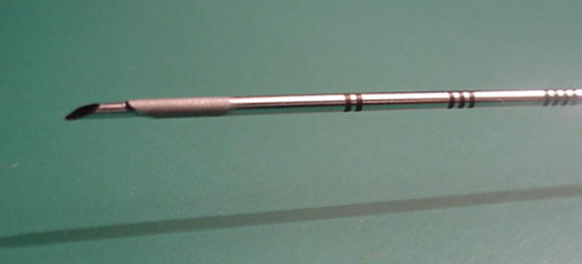

Slide 89
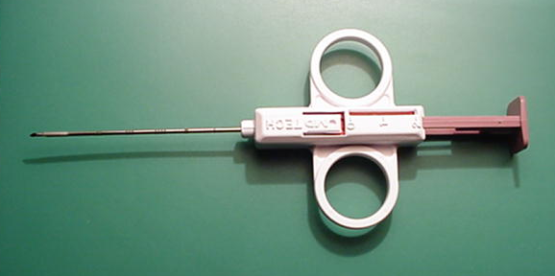

Slide 90
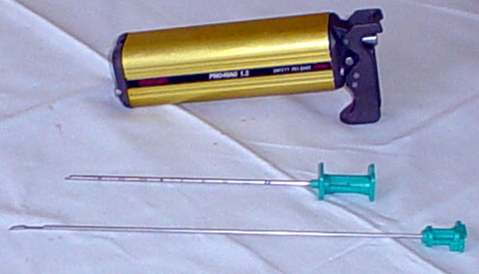
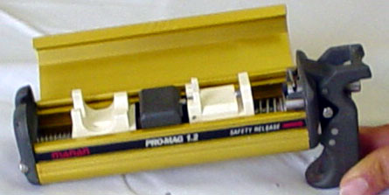
Pistola reusable: Automática

Slide 91
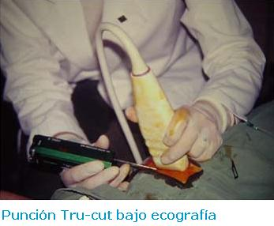
Notes:
Biopsia histológica con aguja gruesa y biopsia con mamótomo (Mammotome) La biopsia histológica con aguja gruesa (Tru-cut) es una alternativa a la biopsia quirúrgica abierta. Este procedimiento permite obtener cilindros de tejido de 1 x 20 mm, con lo cual es posible distinguir entre un carcinoma in situ y un carcinoma infiltrante. Además es posible obtener muestra suficiente para receptores estrogénicos y marcadores tumorales. La aguja gruesa permite tomar muestra de tumores palpables, como también de tumores no palpables guiados por ecotomografía o por estereotaxia.

Slide 92
CORE BIOPSY
Objetivo:
Obtener cilindros de tejido para estudio histopatológico

Slide 93
PROCEDIMIENTO
SIMPLE

Slide 95
Que hacer para confirmar Diagnóstico
Biopsia quirúrgicas .
1.-Tipos : incisional
excisional
2.-Requieren de un Pabellón Quirúrgico .
3.-Uso de anestesia local o general .
4.-Sólo se utilizan cuando los procedimiento anteriores son insuficientes para el diagnóstico.

Slide 96
Biopsia estereotáxica por Mamotomme

Slide 97
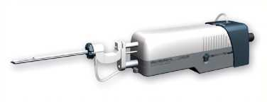
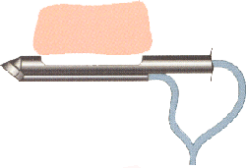
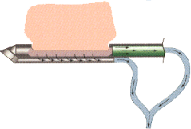
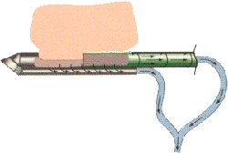
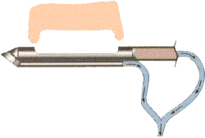
Sistema Mammotome
Notes:
El sistema Mammotome™ para biopsias de mama es un avance tecnológico que le permite al médico obtener la cantidad exacta de tejido mamario para hacer un diagnóstico definitivo sin tener que recurrir a la cirugía en los casos donde se asegura la benignidad del hallazgo. Las imágenes estereotáxicas (técnica mamográfica por rayos X desde dos ángulos) o ultrasónicas (ecotomografía por ondas de sonido), guían la cánula del Mammotome™ hacia la zona anormal, de la cual se extraen varias muestras de tejido.
Durante el procedimiento, Usted debe sentirse tranquila porque la biopsia con el Mammotome™ causa poco dolor, no requiere el uso de suturas y puede realizarse rápidamente. No deja cicatriz, ya que solo necesita una incisión mínima de 3 mm. Además, luego del procedimiento, usted sólo necesita no realizar esfuerzos por 24 horas y un pequeño vendaje. Guiándose por las imágenes radiográficas estereotáxicas o las imágenes ultrasónicas (ecografía), la cánula del Mammotome™ se coloca dentro de la mama, de manera que la cámara de muestras quede alineada con la lesión. Luego el sistema especial de esta cánula hace un proceso de aspiración seguido de un corte. De esta manera y sin mover la cánula del lugar, se realizan múltiples extracciones de tejido sospechoso en forma continua, rápida y limpia, sin necesidad de volver a introducir la cánula. 1. La aguja es posicionada en la mama bajo guía estereotáctica, alineando el centro de abertura con el centro de la lesión.
2. El tejido es succionado dentro de la abertura mediante aspiración por vacío.
3. La cuchilla rotativa avanza hacia adelante, capturando la muestra de tejido que esta en el interior de la apertura de la aguja.
4. Una vez que la cuchilla ha alcanzado su posición final, la rotación cesa.
5. La cuchilla es retirada y el sistema de vacío ayuda a transportar la muestra de tejido a la cámara de recolección, mientras que la aguja permanece en la mama. Este proceso se repite hasta obtener la cantidad de tejido necesario.

Slide 98
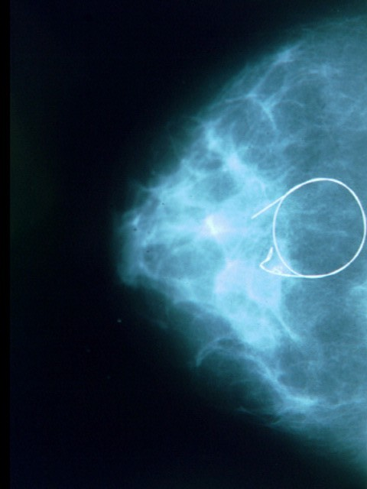
Biopsia Radioquirúrgica : Marcación

Slide 99
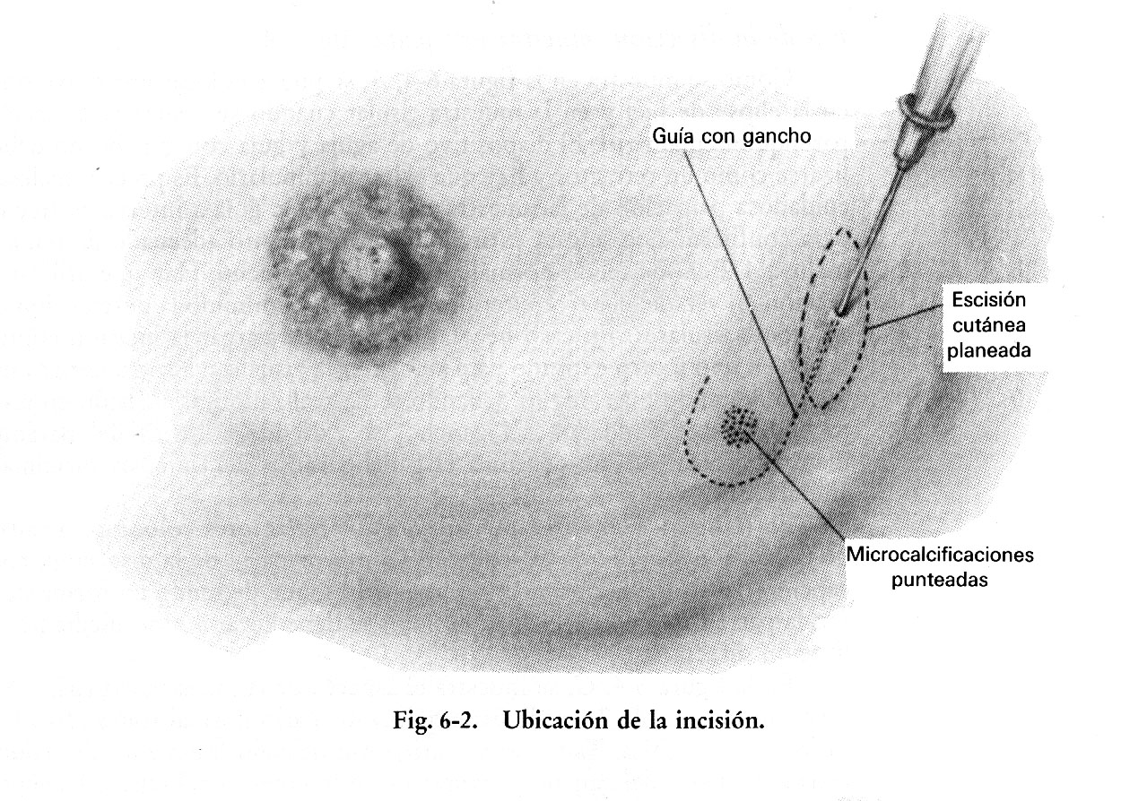
Biopsia Radioquirúrgica : Marcación
Notes:
Dispositivo de aguja y guía con gancho (fig. 6-1)
El primer paso en el procedimiento de la biopsia de localización con aguja es la exacta localización de la anomalía. Se remite a la paciente al departamento de radiología, se repite la mamografía y se confirma la ubicación de la alteración. Tras la preparación estéril de la mama, se anestesia la piel y se in­troduce una aguja a través de la piel en el parénquima mamario adyacente a la alteración. La mayor parte de los radiólogos utiliza un dispositivo de localiza­ción compuesto por una aguja y una guía con gancho o localizador, como se muestra en la figura 6-1. La aguja que contiene la guía con gancho se inserta a través de la piel en el parénquima mamario adyacente a la alteración. La guía con gancho permanece recta mientras se encuentra dentro del cañón de la agu­ja; sin embargo, al retirar la aguja adopta una forma de curva o anzuelo. El gancho mantiene la guía en el punto adyacente a la alteración. La mamografía se repite cuando la aguja está colocada para confirmar su relación con la le­sión mamaria.
Localización de la incisión (fig. 6-2)
En la figura 6-2 se muestra el aspecto del dispositivo con aguja y guía con gancho una vez que este último se ha colocado de forma satisfactoria junto a un grupo de microcalcificaciones (punteado). Se asegura la guía a la piel de la paciente con una sutura (que no se muestra aquí) para que la aguja o la guía no se desplacen durante el traslado de la paciente al quirófano. Hay que mo­ver a la paciente con cuidado para impedir que el dispositivo se desplace. En el quirófano, se retiran todos los vendajes sobre la mama. Tras administrar el anestésico, se limpia y se cubre la mama para incluirla, toda ella, en el campo operatorio, procurando evitar que el dispositivo se desplace. Se muestra la in­cisión cutánea que engloba el punto de inserción del gancho en la piel. Si es posible, se utiliza una incisión que rodee toda la areola, ya que esta incisión produce una mínima cicatriz deformante y no compromete futuras incisiones. En ocasiones, cuando la aguja penetra en la piel por un punto distante a la al­teración, la incisión puede realizarse sobre la región de ésta en lugar de alre­dedor de la guía con gancho. Ello evitará la perforación intensa a través de la mama durante la disección.

Slide 100
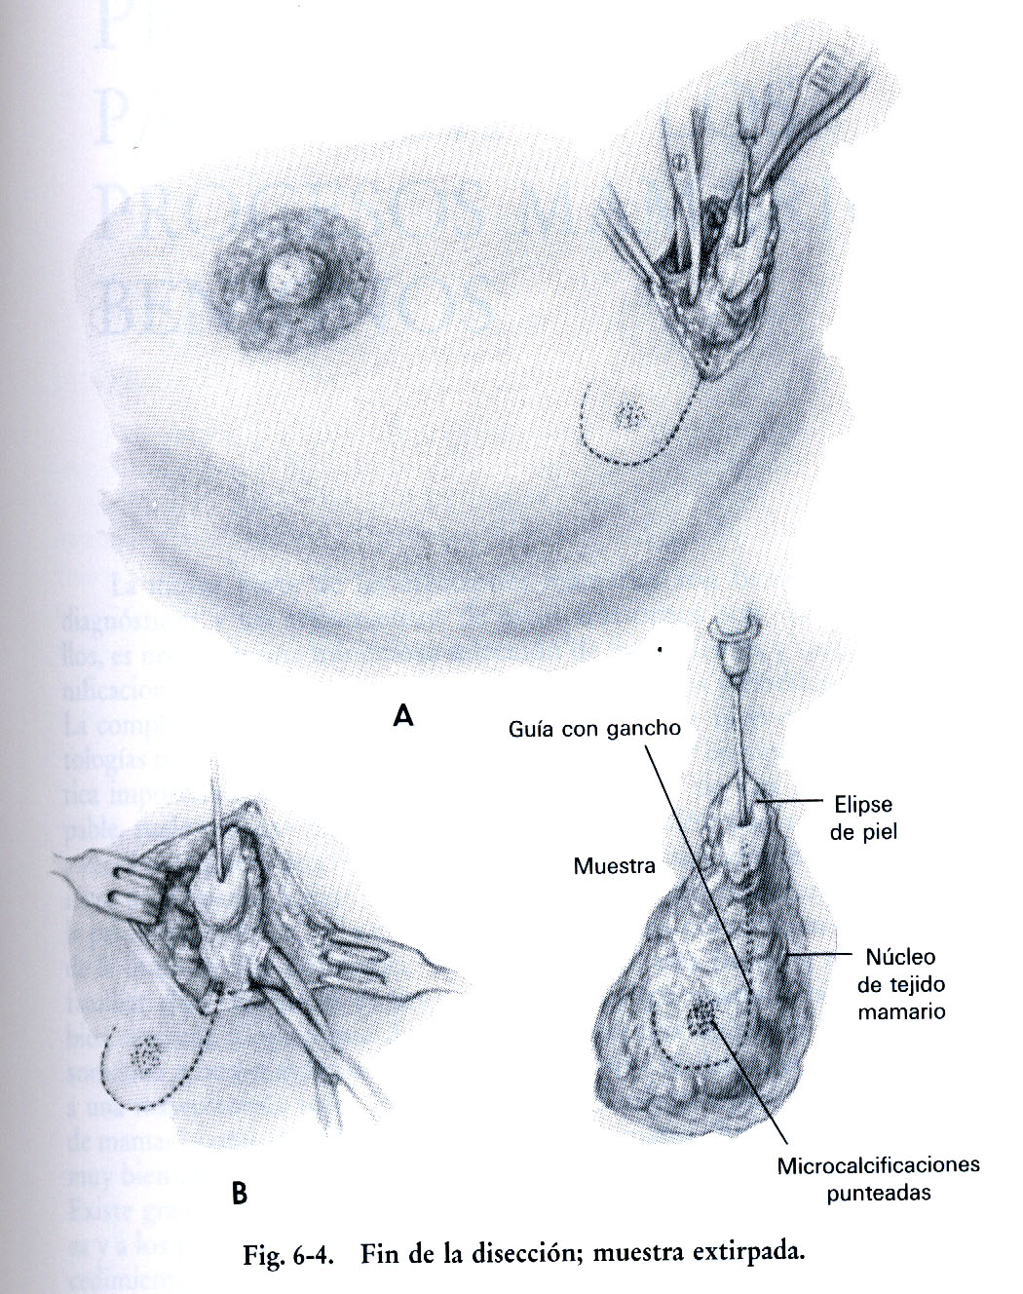
Biopsia Radioquirúrgica : Marcación
Notes:
Fin de la disección; muestra extirpada (fig. 6-4)
Como se muestra en la figura 6-4, A, se puede colocar una suave tracción en la elipse de piel y en la muestra tisular cuando se realiza la disección del parénquima mamario. El dispositivo de aguja y guía con gancho no debe uti­lizarse como un retractor y hay que evitar manipularlo. Es preciso realizar una cuidadosa palpación de la muestra tisular y de la guía a intervalos frecuentes para confirmar que se está extirpando un fragmento adecuado de tejido, que incluya 1-2 cm de tejido normal alrededor del gancho. Hay que utilizar la di­sección en vez del electrocauterio para reducir al mínimo la destrucción de los márgenes tisulares. En caso -necesario, se puede alargar la incisión elíptica de la piel en uno u otro extremo para aumentar la visualízación y obtener un frag­mento de tejido más amplio. Cuando se ha realizado una incisión en un pun­to que no sea alrededor del gancho, se extiende a través del parénquima mamario hasta que se identifica el gancho varios centímetros proximal a la alteración.
En la figura 6-4, B, se muestra que los retractores colocados a cada lado de la incisión facilitan la exposición. La mayor parte de la disección, con excepción del fin de la misma en la base del bloque de tejido en forma de cuña (en la parte más profunda de la herida), se debe llevar a cabo mediante visua-lización directa.
En la figura 6-4, C, se muestra el aspecto de la muestra extirpada. Se ob­serva un margen de 2 cm de parénquima mamario normal rodeando a la alte­ración mamográfica. Tan sólo se extirpa un delgado fragmento de tejido ma­mario alrededor del gancho próximo a este fragmento del tejido. La elipse cu­tánea y el gancho se deben dejar en el sitio para orientar la muestra. Se realiza una radiografía de la muestra para confirmar que el bloque de tejido contiene toda la alteración mamográfica. El anatomopatólogo tiñe toda la muestra con tinta para definir los márgenes, debiendo obtenerse un corte congelado de cualquier área sospechosa. Si la interpretación histológica sugiere o da un re­sultado positivo de carcinoma, hay que conservar tejido para realizar estudios de receptores esteroideos sexuales. El tejido restante se procesa para su tin­ción y corte permanentes.
Finalmente, se irriga la herida, se establece la hemostasia y se cierra la piel mediante una sutura subcuticular continua. Suelen evitarse las suturas pro­fundas ya que pueden deformar el contorno mamario. No se requiere el dre­naje de la herida.
Cuidados postoperatorios
Cuando la paciente está despierta, puede abandonar el lugar de la inter­vención. El uso continuo de un sujetador elástico durante 7-10 días reduce al mínimo el malestar y la aparición de equimosis. Las pacientes suelen reanudar sus actividades normales en una semana. El dolor suele ser mínimo y se con­trola con analgésicos orales. El seguimiento posterior se planifica en base a los resultados del informe anatomopatológico final

Slide 101
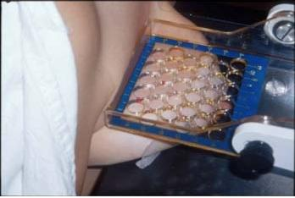
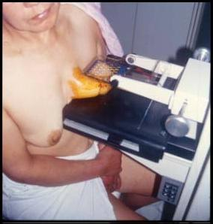
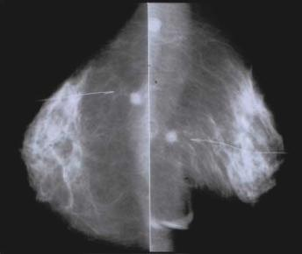
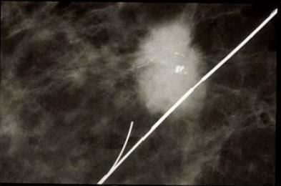
Marcación estereotáxica de tumor no papable
Notes:
Los nódulos no palpables deben marcarse con una guía de alambre, que se introduce a través de una aguja dejando una punta del alambre que contiene un gancho, lo más cercano posible al nódulo,

Slide 103
CONDICIÓN FIBROQUÍSTICA MAMARIA (CFQ)
Proceso fisiológico en la evolución del tejido mamario, categorizada de acuerdo a la presencia de micro y macroquistes, cierto grado de proliferación fibroepitelial y cambios apocrinos.

Slide 104
CONDICIÓN FIBROQUÍSTICA MAMARIA (CFQ)
CLINICA: Síntomas y signos inespecíficos
- Caracterizar dolor
- Dolor mamario difuso, cíclico, bilateral y empeora en la etapa premenstrual. Se prolonga hasta la menopausia. A veces es progresivo y prolongado.

Slide 105
CONDICIÓN FIBROQUÍSTICA MAMARIA (CFQ)
Reconocer el Sindrome de Tensión Premenstrual
Tratar la cancerobia con información adecuada
Nódulos no siempre tienen relación con el dolor
EXAMEN FÍSICO

Slide 106
CONDICIÓN FIBROQUÍSTICA MAMARIA (CFQ)
TRATAMIENTO:
Información a la paciente
Medidas dietéticas (metilxantinas)
Medidas Farmacológicas : Aines, Tamoxifeno (Vit.E, A, B6, progestágenos: no, Diuréticos?).

Slide 107
CONDICIÓN FIBROQUÍSTICA MAMARIA (CFQ)
DIAGNÓSTICO DIFERENCIAL:
Dolor originado en pared toráxica: Óseo, neural, muscular.
Dolor originado en órganos intratoráxicos : pleural, pulmonar, cardiaco.

Slide 108
TELERREA O DERRAMES POR EL PEZÓN
Para que tengan valor estos deben ser espontáneas, verdadera, persistente.
Pueden ser Uni o bilateral, de uno o múltiples conductos
Tipos: Serosos (papiloma)
Sanguinolientos (hiperplasia, papiloma,ca.)
Acuosos (papiloma, ca.)
Verdoso (ectasia ductal)
Lechoso (galactorrea)

Slide 109
TELERREA O DERRAMES POR EL PEZÓN
Pseudosecreciones:
Pezones Umbilicados
Lesiones Eczematosas
Erosiones traumáticas
Herpes simple
Fístulas mamarias
Infecciones de gl de Montgomery

Slide 110
TELERREA O DERRAMES POR EL PEZÓN
Estudio:
Anamnesis
Exámen Físico
Citología
Imagenología
Estudio hormonal
-Tratamiento

Slide 112
GINECOMASTIA

Slide 113
GINECOMASTIA
Fisiopatología
Relación Estrógeno / Andrógeno
Prolactina
Factor de Receptividad

Slide 114
GINECOMASTIA
CLASIFICACIÓN ETIOLÓGICA
1.- Fisiológica : del recién nacido
de la pubertad
de la senectud
2.- Alteraciones Hormonales Primarias
Síndrome de Klinefelter
Síndrome de Turner

Slide 115
GINECOMASTIA
3.- Alteraciones Hormonales Secundarias
Tu. testiculares
Enf de Addison
Acromegalia
Mixidema . . . .
4.- Alteraciones del desarrollo sexual
Hermafroditismo verdadero
Pseudohermafroditismo

Slide 116
GINECOMASTIA
5.- Secundaria a enfermedades no endocrinas
Ca. pulmonar, cirrosis, TBC, TEC,
hepatitis, desnutrición, diabetes. . .
6.- Iatrogénicas
Hormonales: estrógeno, corticoides
No hormonales: digital, anfetaminas
7.- Hereditarias
8.- Idiopáticas

Slide 117
GINECOMASTIA
Clínica
Estudio
Tratamiento

